Slide 1


Slide 2
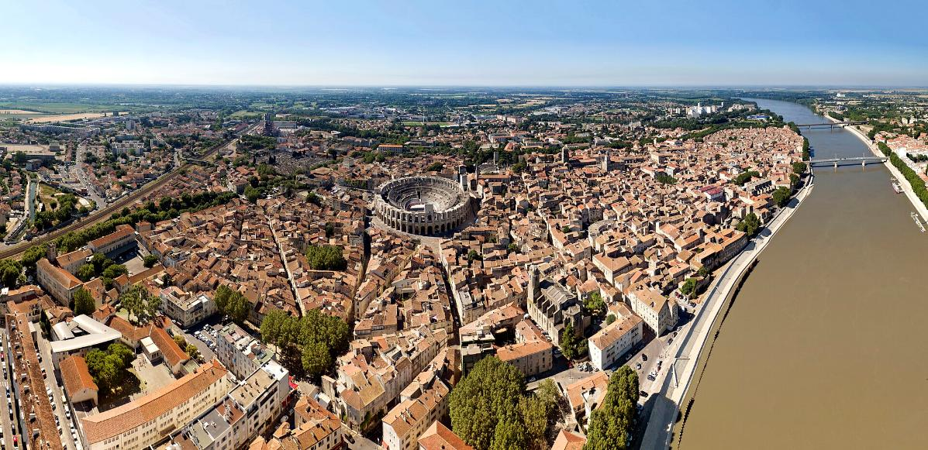
Arles – Bouches – Du Rhône
panorama arles france

Slide 3
Arles est une commune française, sous-préfecture du département des Bouches-du-Rhône, en région Provence-Alpes-Côte d'Azur en France. La ville, chef-lieu de l'arrondissement d'Arles, est la commune de France métropolitaine la plus étendue avec quelque 75 893 hectares (malgré plusieurs déductions successives), et la plus peuplée de la Camargue[1]. La ville est traversée par le Rhône.

Slide 4
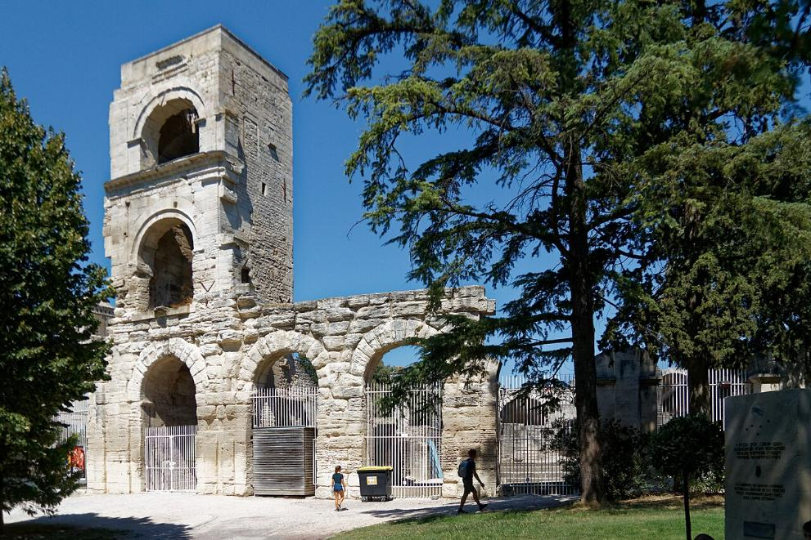
Arles-Théâtre antique

Slide 5

Arles-Hôtel_de_ville-

Slide 6
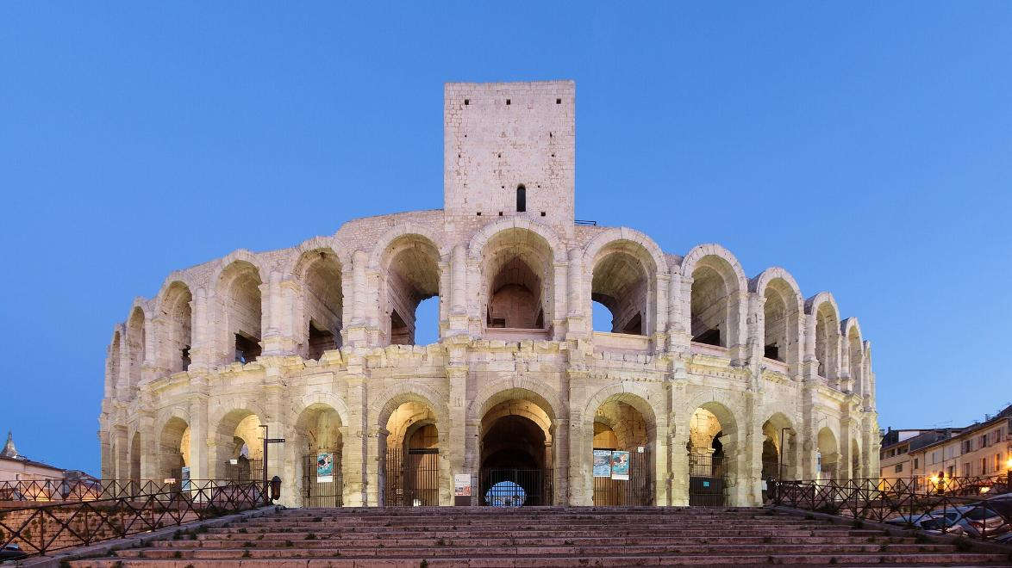
Arènes romaines d'Arles

Slide 7
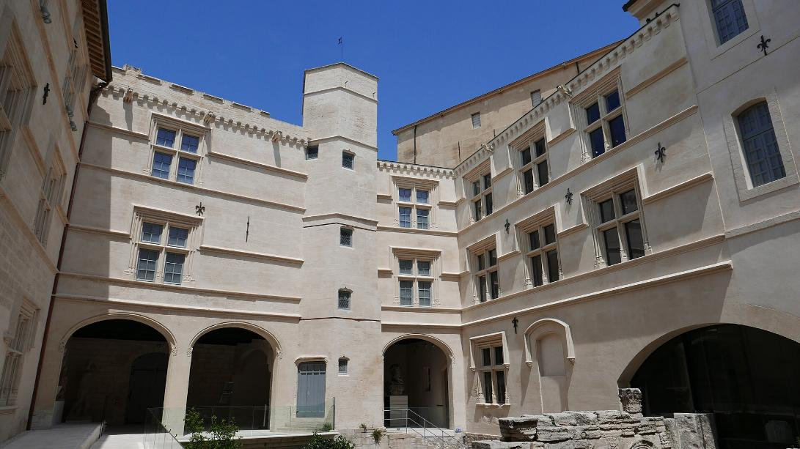
Musée Arlaten extérieur

Slide 8
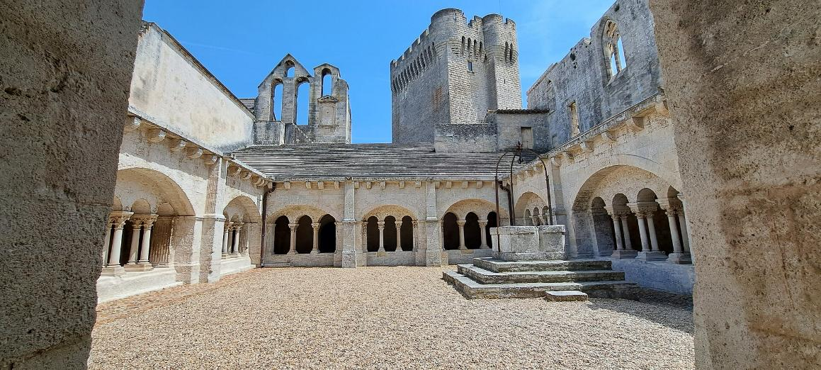
Cloître Abbaye Saint-Pierre de Montmajour

Slide 9
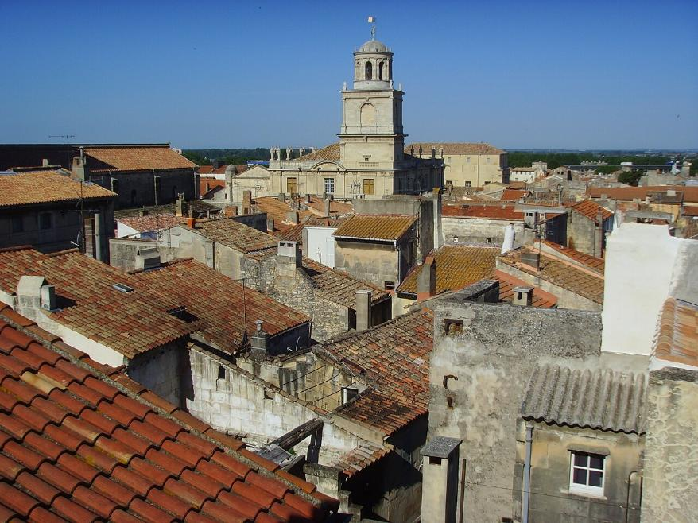
Toits d'Arles

Slide 10
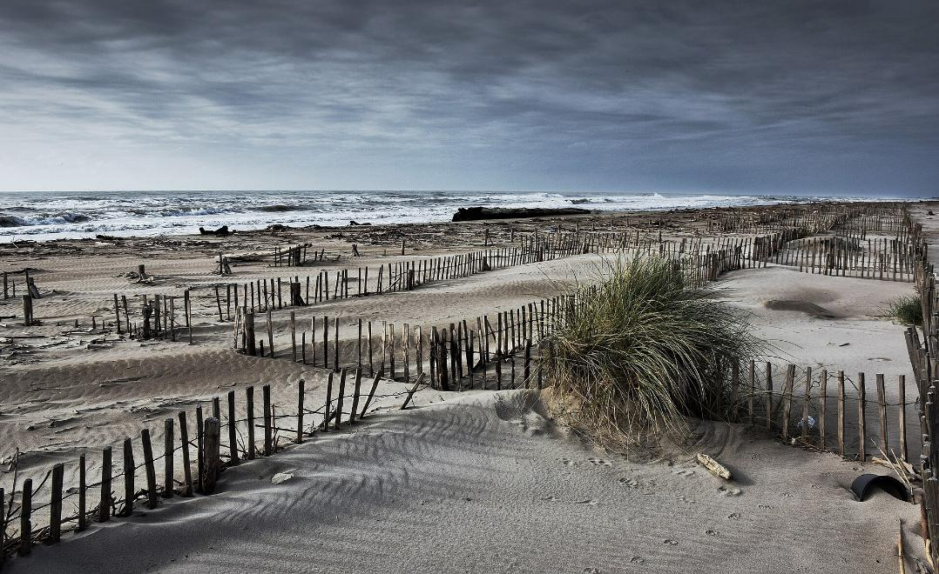
Plage_de_Piemanson

Slide 11
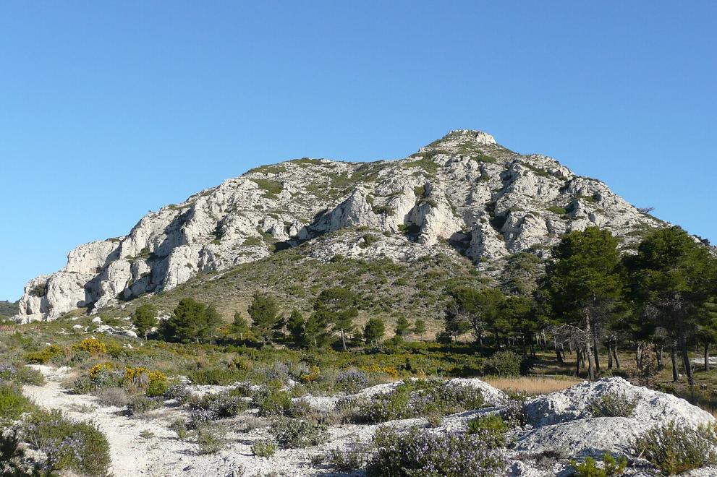
Les Alpilles, près de Maussane les Alpilles.

Slide 12
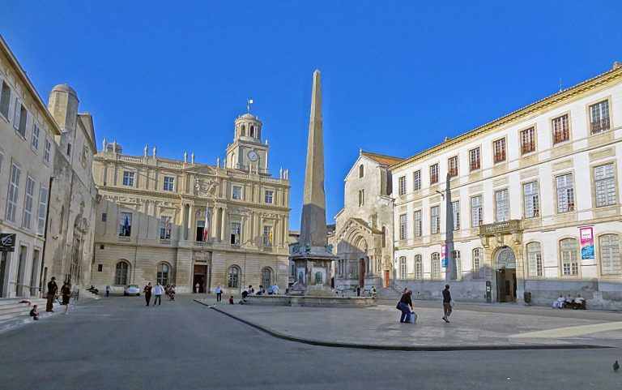
Arles-Place-de-la-Republique-

Slide 13
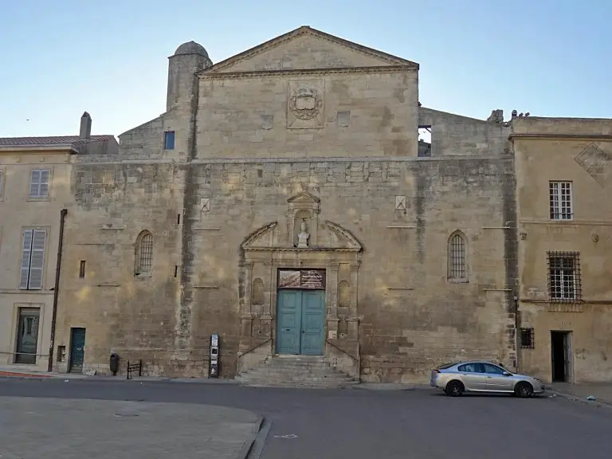
Église Sainte-Anne, sur la place de la République à Arles

Slide 14
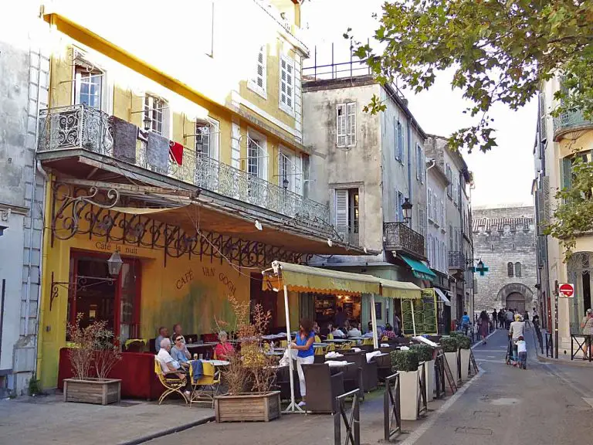
Café Van Gogh à Arles

Slide 15
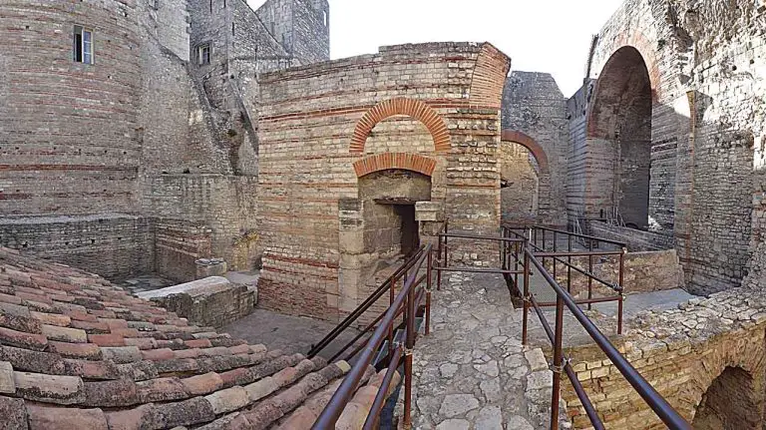
Thermes de Constantin à Arles

Slide 16
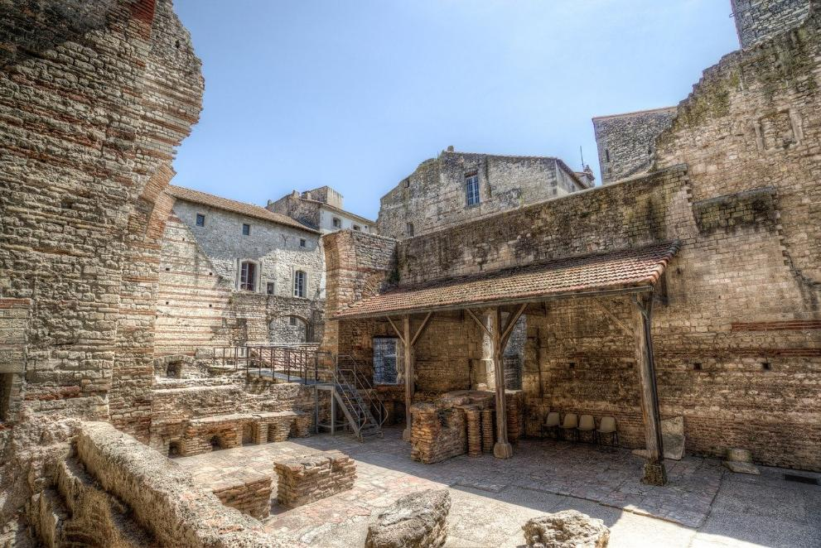
Les thermes de Constantin

Slide 17
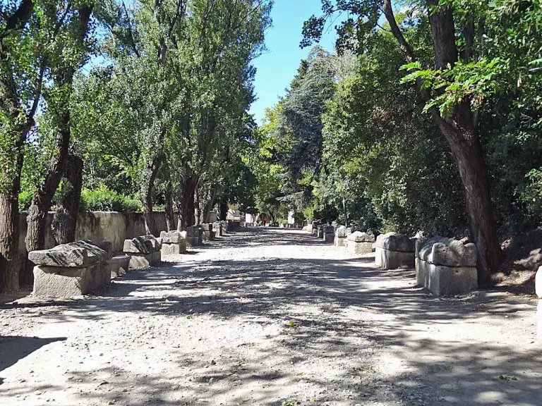
Alyscamps ou « Champs Élysées » d’Arles

Slide 18
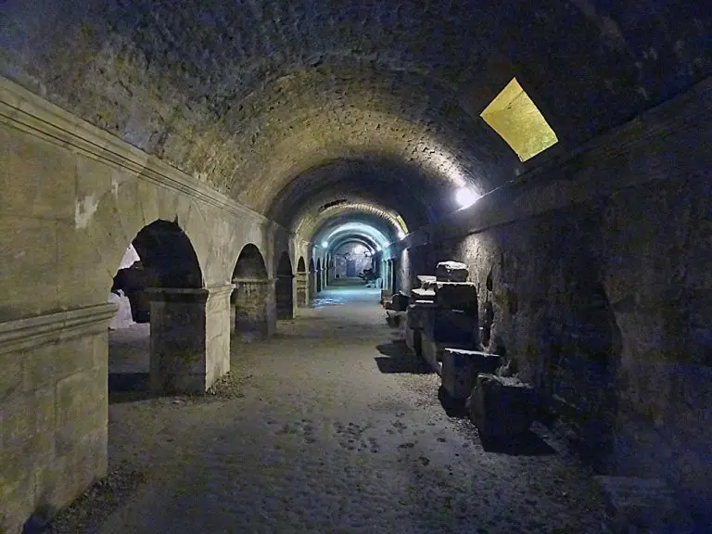
Arles-Cryptoportiques-

Slide 19
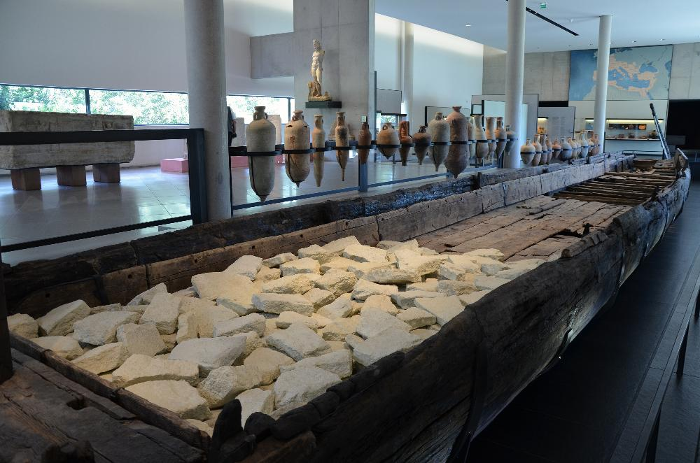
Visiter le musée de l’Arles Antique

Slide 20
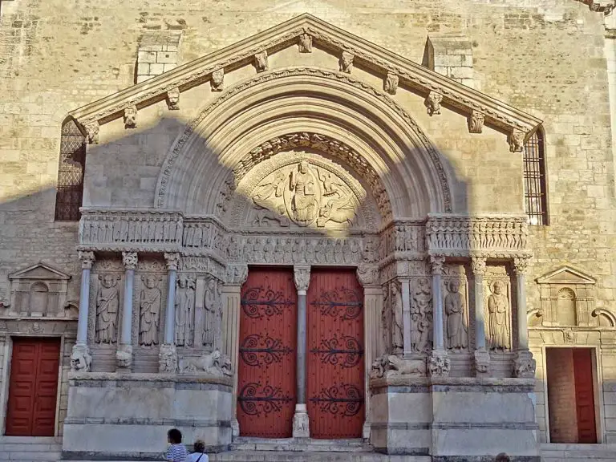
Église Saint-Trophime

Slide 21
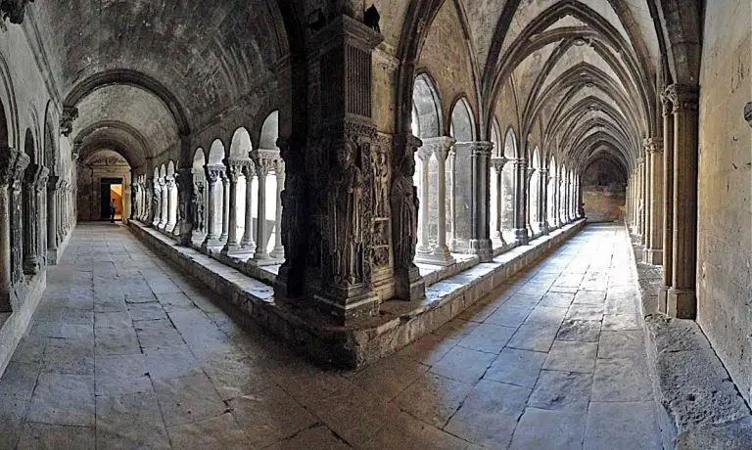
Cloitre Saint-Trophime à Arles

Slide 22
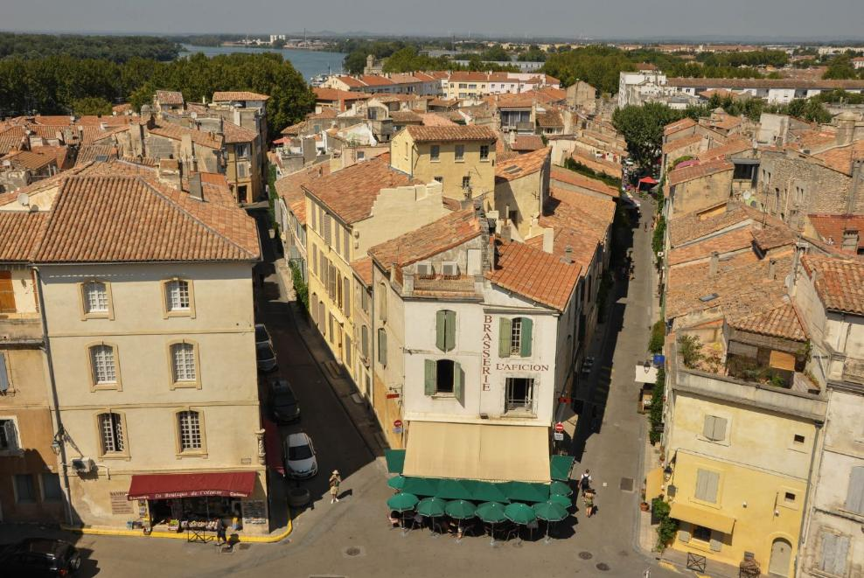

Slide 23
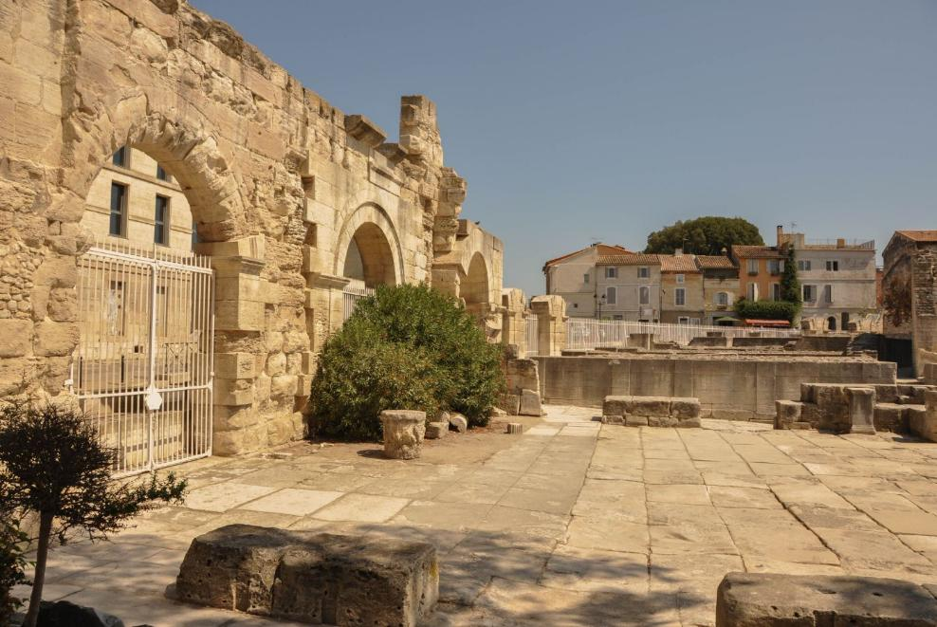

Slide 24
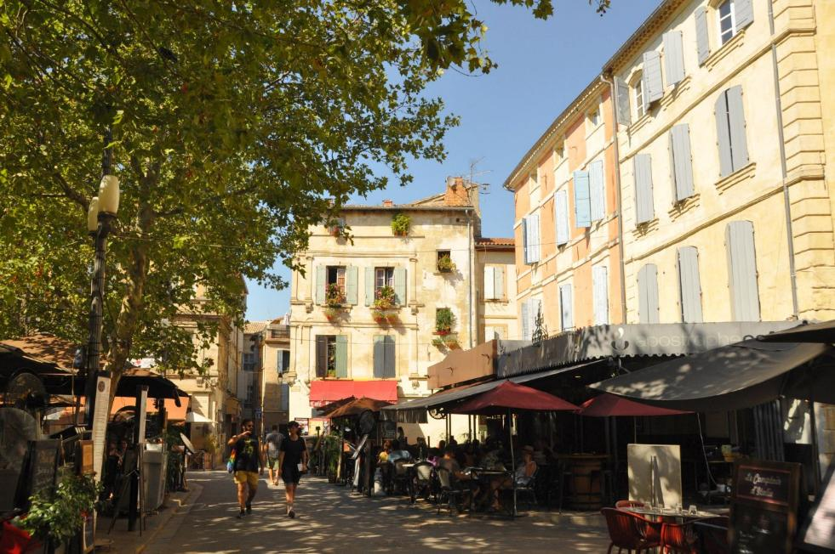

Slide 25
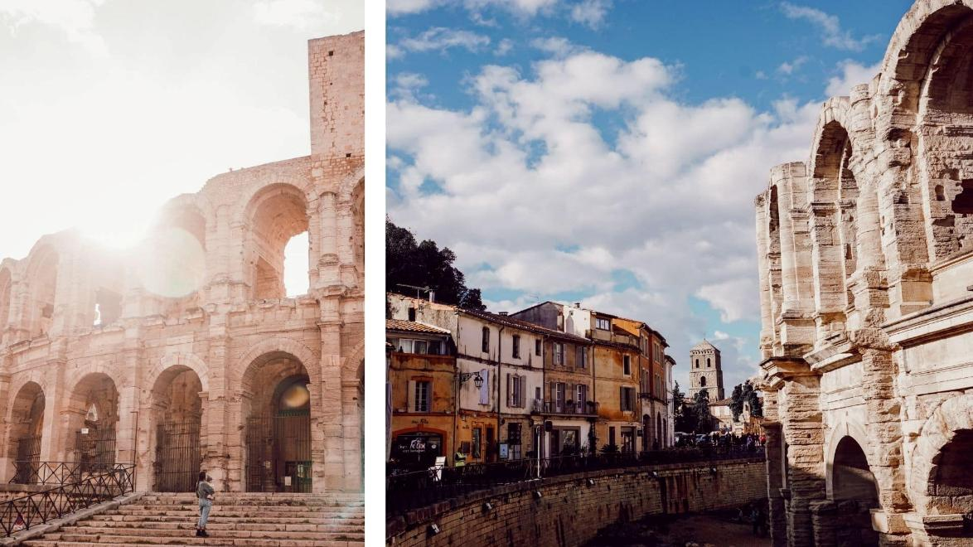

Slide 26
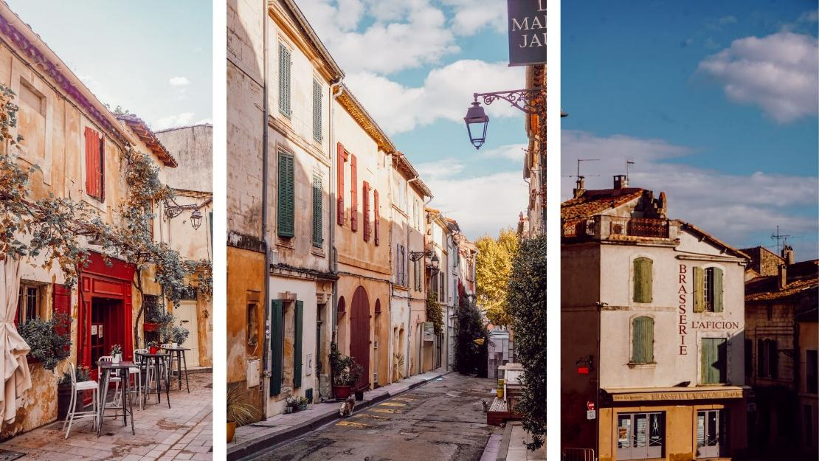

Slide 27
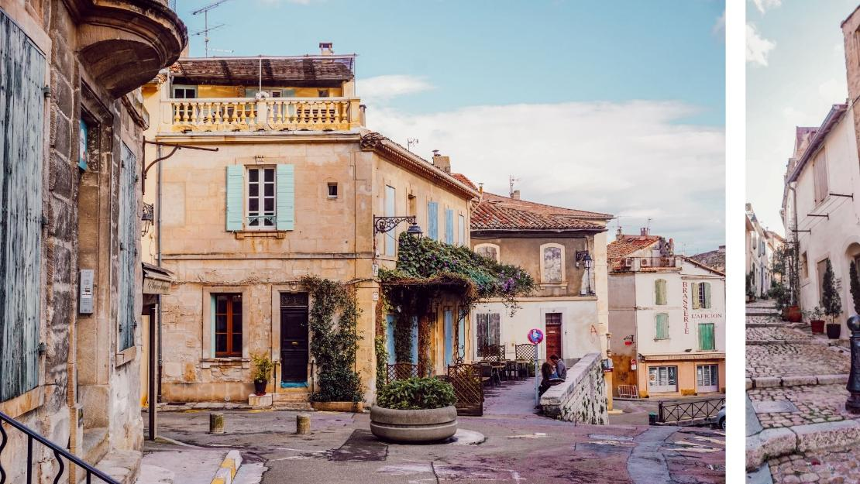

Slide 28

Le Marché D’ Arles

Slide 29
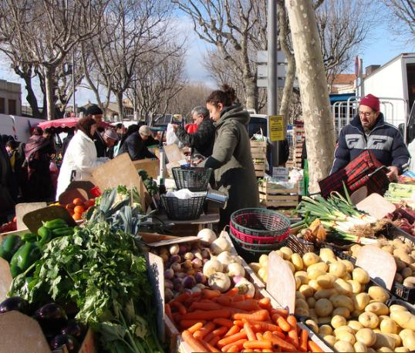
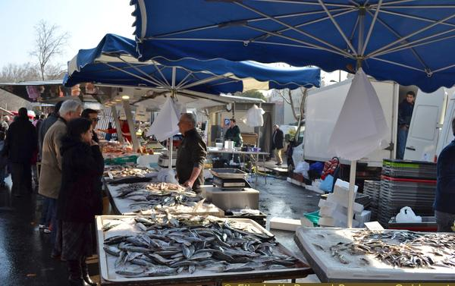
_marche_arles

Slide 30


Lorient Vous A Présenté La Commune D’Arles – Bouches Du Rhône -
Les Images Et Le Son Du Net
Daniel

